Slide 1

物体検出とは
画像中に含まれる人や車などの物体を取り囲む四角い領域を特定する
バウンディングボックス
本
コップ
コップ
本
本
パソコン
コップ

Slide 2
物体検出をするには
得られた物体領域候補内の画像を物体クラス認識の処理の流れ（パイプライン）に入力して，認識対象物体らしさを計算する
クラス認識の手順
画像特徴抽出
局所特徴の
サンプリングと記述
統計的特徴抽出
分類
コーディング
プーリング

Slide 3
サンプリング
手順1. サンプリング
入力画像における多数の代表的な点を選択する
特徴点 もしくは キーポイント という
疎なサンプリング（sparse sampling）
画像内のエッジやコーナーなどの特徴的な点を抽出
このアルゴリズムを 検出器 という
密なサンプリング（dense sampling）
一定の画素ごとに代表点を抽出
クラス認識にはこちらを用いる場合が多い

Slide 4


局所記述
手順2. 局所記述
何らかの手法でパッチから特徴を抽出する過程
特徴点
画像パッチ（image patch）：各特徴点$p_{n}$の周りの小さな領域
パッチ
局所記述
局所記述子：パッチの特徴量
画像内で発見された特徴的な点
+
局所記述子
＝
局所特徴 $x_{n}$
局所特徴の集合
$$D={\left\{x_{n}∈R^{D_{l}}\right\}}_{n=1}^{N}$$

Slide 5


統計的特徴抽出
手順3. 統計的特徴抽出
外乱などの影響によりノイズを含む場合がある
局所特徴
統計的に特徴量を処理（統計的特徴抽出）
$$x^{′}=Ψ\left(x\right)$$
$Ψ\left(x\right)：統計的$特徴抽出を行う写像
統計的特徴抽出を行うには
主成分分析、フィッシャー線形判別分析 などが利用される

Slide 6
コーディング
手順4. コーディング
局所特徴$x^{′}$を，認識に有効なある決まった次元数の特徴ベクトルに変換する操作

Slide 7
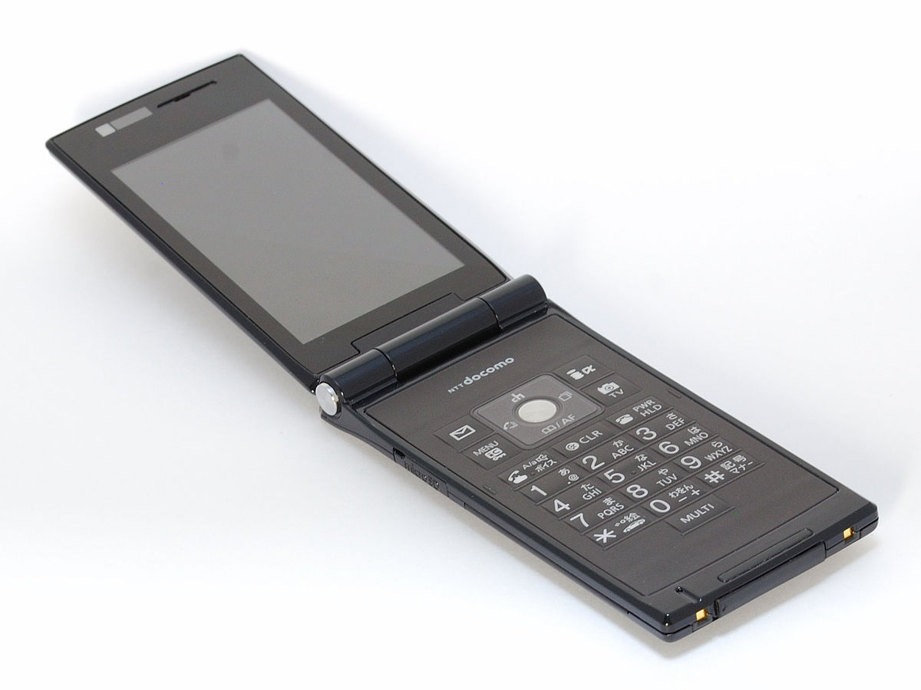

真のバウンディングボックス
$$IoU=$$
予測されたバウンディングボックス

